Slide 1

Princípios de Design OO: Extensão & modificação
EAPLI
Paulo Gandra de Sousa
pag@isep.ipp.pt

Slide 2
Como preparar o código para modificação?
Substituição de comportamentos

Slide 3
Polymorphism
GRASP
Problema:
Como tratar alternativas baseadas em tipos (classes)? Como construir componentes de software substituíveis?
Solução:
quando alternativas ou comportamento relacionados variam em função do tipo, deve-se utilizar operações polimórficas.

Slide 4
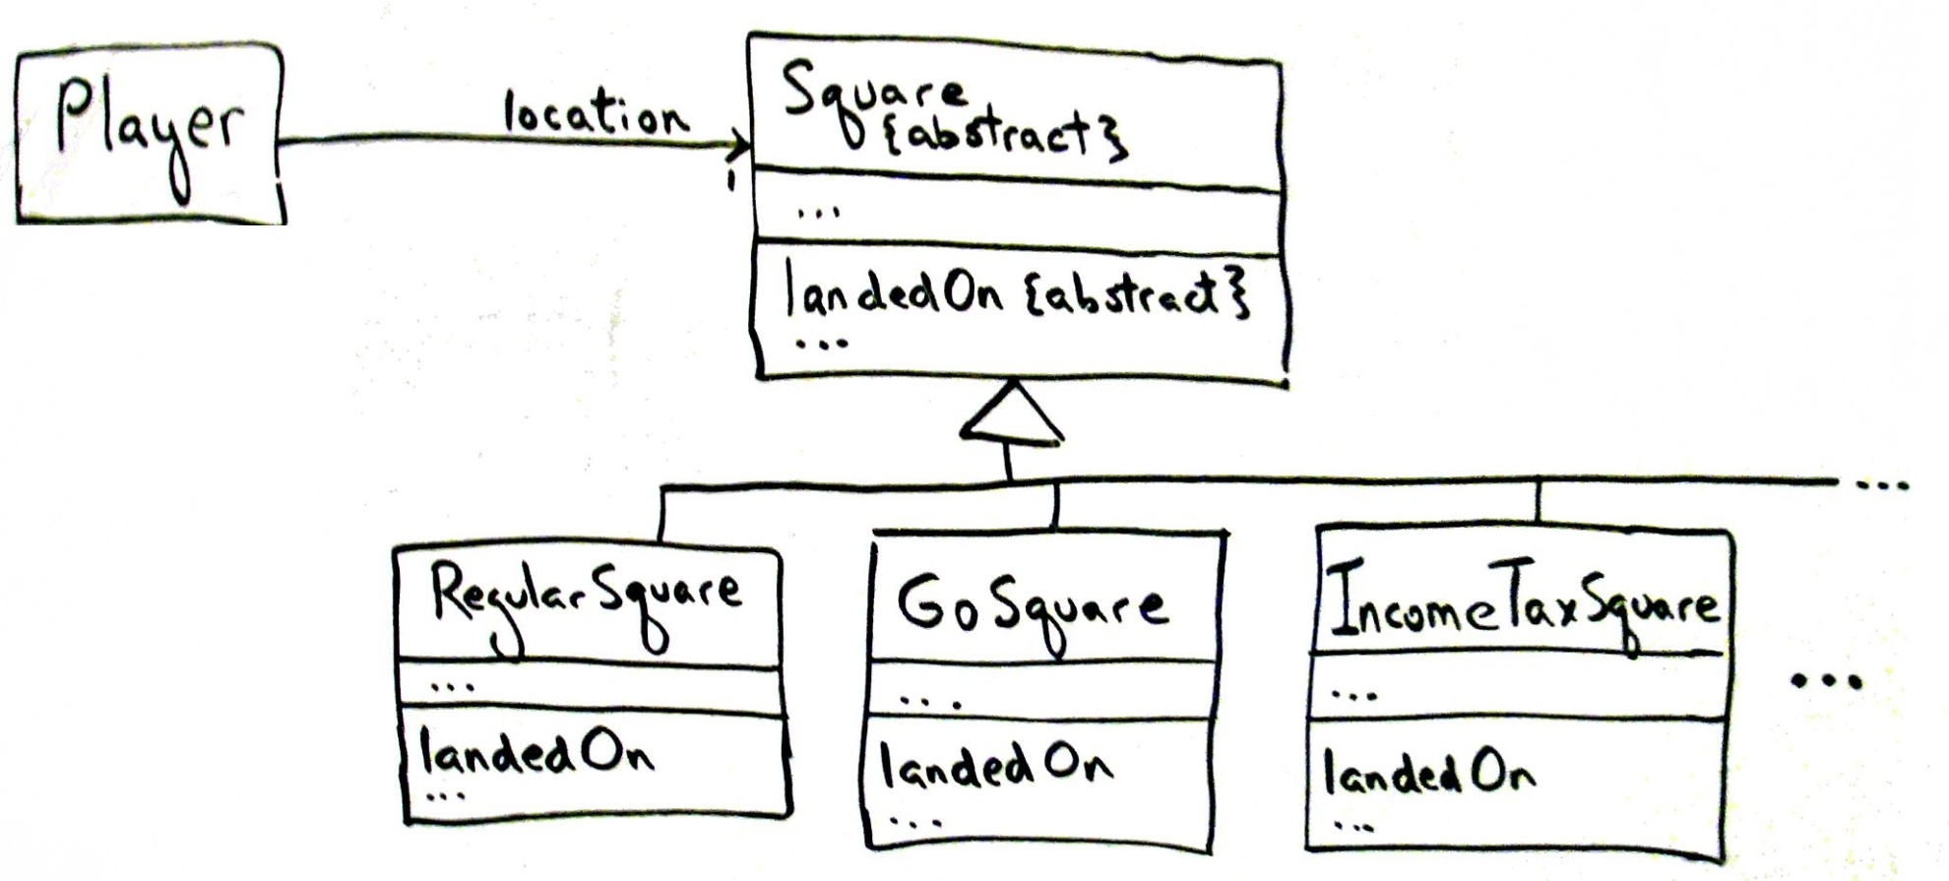
Polymorphism
Onde aplicar o polimorfismo no Monopólio?

Slide 5
Liskov Substitution Principle
Subclasses should be substitutable for their base classes.
The implication is:
Subclasses must abide the same contract and invariants of the base class, without semantic changes.
Notes:
Qualquer método que espere um objeto de um tipo A deve poder trabalhar com qualquer objeto derivado de A
Classes derivadas devem cumprir o mesmo contrato (sem alterações semânticas) da classe base

Slide 6
Template Method
GoF
Problem
How to define a general algorithm allowing for specific steps to be defined later on?
Solution
Define the algorithm in the a base class with abstract methods for the steps you want to be overridden
Define subclasses that implement those steps

Slide 7
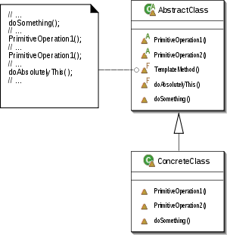
Template Method
Define an overall algorithm structure while allowing for certain operations (steps) to be tailored for concrete cases

Slide 8
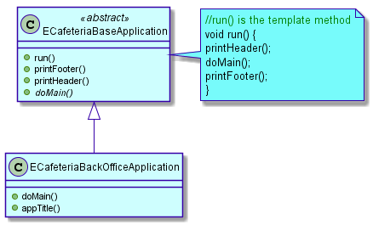
Exemplo eCafeteria

Slide 9
Strategy
GoF
Problema:
Permitir que o cliente escolha de muitas alternativas, complexas, sendo que não se deseja incluir código para todas.
Solução:
Fazer muitas implementações da mesma interface, e permitir que o cliente seleccione uma e a devolva.

Slide 10
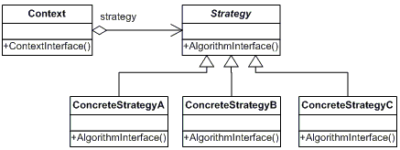
Strategy
Definir uma família de algoritmos, encapsular cada um deles, e torná-los permutáveis.
Strategy permite que o algoritmo varie independentemente dos clientes que o usam.
fonte: Design Patterns: Elements of Reusable Object-Oriented Software

Slide 11
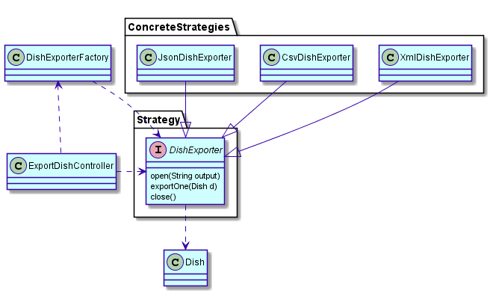
Exemplo

